Slide 1

Integração de competências Senai
Grupo Palm

Slide 2
Prévia
Introdução
Modelagem de dados
O SGBD
O Projeto PayPalm

Slide 3
Introdução
Voltar
Durante o curso de Administração de Banco de Dados no SENAI, aprendemos fundamentos que são essenciais para o mundo da gestão de dados. Este curso nos proporcionou uma compreensão sólida dos conceitos e fundamentos de banco de dados, que são a base de qualquer sistema de informação eficaz.
Através das aulas e práticas, aprendemos como os dados são organizados, armazenados e gerenciados de forma eficiente. Entendemos a importância de projetar esquemas de banco de dados que atendam às necessidades específicas de uma organização e como garantir a integridade e segurança dos dados.
Além disso, o curso abordou tópicos essenciais, como a linguagem SQL para consultas e manipulação de dados, a otimização de consultas para melhor desempenho e a implementação de políticas de backup e recuperação. Esses conhecimentos são cruciais para a administração de sistemas de banco de dados confiáveis e robustos.
Em resumo, o curso do SENAI de Administração de Banco de Dados me equipou com as habilidades necessárias para gerenciar eficazmente bancos de dados, garantindo que as informações estejam sempre disponíveis, seguras e prontas para apoiar as operações de negócios de maneira eficiente e eficaz."

Slide 4

Modelagem de dados
Modelo Conceitual
Modelo Lógico
Modelo Físico
Voltar

Slide 5
Modelo conceitual
Voltar
Um modelo conceitual é uma representação abstrata de um sistema, processo ou conjunto de informações que descreve as principais entidades, relacionamentos e conceitos envolvidos, independentemente de qualquer tecnologia ou implementação específica. Ele serve como uma base para a compreensão e comunicação do sistema, sem entrar em detalhes técnicos.

Slide 6
Modelo lógico
Voltar
Um modelo lógico é uma representação intermediária de um sistema de informação que descreve a estrutura e a organização dos dados, sem se preocupar com os detalhes de implementação específicos, como hardware ou software. Ele é uma etapa crucial no projeto de banco de dados e no desenvolvimento de sistemas de informação.

Slide 7
Modelo físico
Voltar
Um modelo físico é uma representação detalhada de como os dados serão armazenados e gerenciados em um sistema de banco de dados ou sistema de informação. Ele se concentra nos aspectos de implementação, como estruturas de tabelas, tipos de dados, índices e otimizações.
O modelo físico está mais conectado com a tecnologia que será utilizada, isto é, ao SGBD que será escolhido.

Slide 8
POSTGRESQL
Introdução
Vantagens
Desvantagens
Voltar

Slide 9
Introdução
Voltar
O PostgreSQL é um dos sistemas de gerenciamento de banco de dados (SGBD) de código aberto mais respeitados e amplamente utilizados no mundo da tecnologia da informação. Sua história remonta ao início da década de 1980, quando foi iniciado como um projeto de pesquisa na Universidade da Califórnia, em Berkeley. O PostgreSQL era originalmente conhecido como POSTGRES, derivado do termo "post-ingres," pois evoluiu a partir do sistema Ingres. Posteriormente, o nome foi alterado para PostgreSQL para refletir seu compromisso com SQL.

Slide 10
vantagens
Voltar
Extensibilidade: O PostgreSQL permite a criação de funções personalizadas e tipos de dados, tornando-o altamente extensível e adaptável a diferentes necessidades.
Suporte a Transações: Oferece suporte a transações ACID (Atomicidade, Consistência, Isolamento e Durabilidade), garantindo a integridade dos dados.
Recursos Avançados: Possui recursos avançados, como suporte a chaves estrangeiras, gatilhos, procedimentos armazenados e consultas complexas.
Georreferenciamento: O PostgreSQL oferece suporte robusto para dados geoespaciais, tornando-o uma escolha popular para aplicativos de mapeamento e geolocalização.
Replicação e Alta Disponibilidade: Oferece várias opções de replicação e alta disponibilidade para garantir a confiabilidade e escalabilidade.

Slide 11
Desvantagens
Voltar
Complexidade: Pode ser considerado mais complexo de configurar e manter em comparação com alguns SGBDs mais simples.
Desempenho: Embora o desempenho seja sólido, em algumas situações, outros SGBDs podem superá-lo em cargas de trabalho específicas.
Interface de Usuário: A interface de usuário padrão (pgAdmin) pode ser percebida como menos amigável do que algumas alternativas comerciais.

Slide 12
Conclusão
Voltar
Comparado a outros SGBDs, como MySQL e Oracle, o PostgreSQL se destaca por sua robustez, extensibilidade e conformidade com os padrões. É uma excelente escolha para aplicativos que exigem alta integridade de dados e recursos avançados, mas pode exigir um nível mais alto de conhecimento para sua administração eficaz. Sua comunidade ativa de desenvolvedores e a natureza de código aberto também são pontos fortes, permitindo constantes melhorias e inovações.

Slide 13
O projeto paypalm
Modelo Conceitual
Modelo Lógico
Introdução

Slide 14
Introdução ao PayPalm
Voltar
Um instituição financeira nos contratou para criar e administrar um banco de dados para seu negócio.
Das exigências, precisávamos criar um banco de dados para armazenar saldos e históricos de pagamentos seguindo um modelo de carteira digital
No Banco, possuem tabelas para:
  Armazenar login do usuário
  Cadastro do usuário
  Extrato
  Uma carteira digital que pode conter contas bancárias ou cartões de crédito
  Saldo

Slide 15
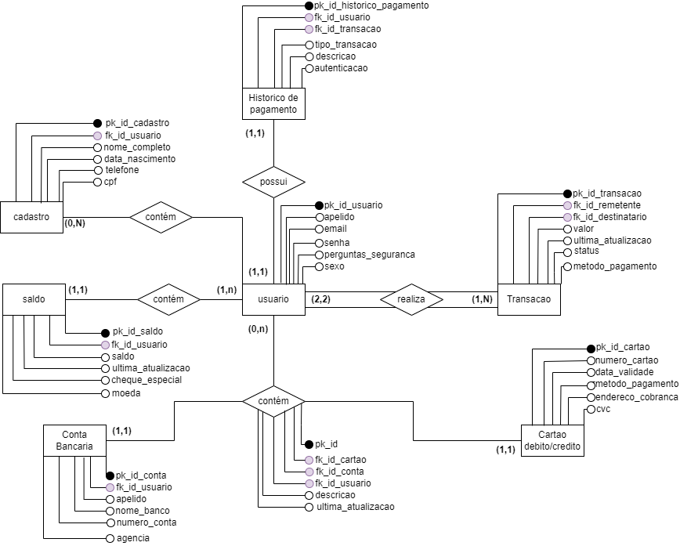
Modelo conceitual
Voltar
No modelo conceitual teremos o esboço doque irá se tornar o banco de dados, aqui criamos um diagrama imaginando e requisitando as necessidades do cliente
O modelo conceitual não está ligado ao SGBD ainda, por ser apenas um esboço, pode ser utilizado em qualquer SGBD.

Slide 16
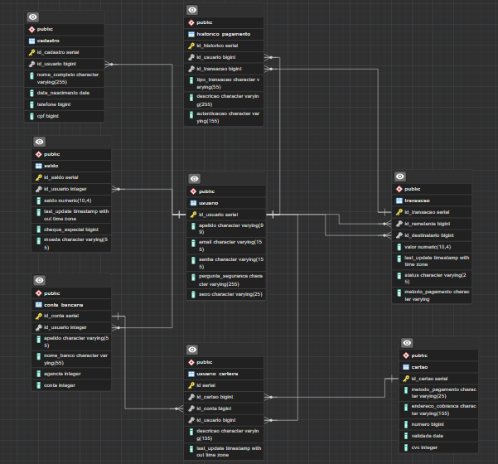
Modelo lógico
Voltar
No modelo lógico iremos começar a colocar o modelo mais técnico, definindo chaves e ligações.
O modelo lógico ainda não está diretamente atrelado ao SGBD que será utilizado, o que significa que o modelo lógico ainda pode ser utilizado em outros SGBDS.

Slide 17
Conclusões Finais
Voltar
Iremos falar brevemente dos desafios e o que mais gostamos no curso.
Também falaremos quais tópicos pretendemos estudar mais a fundo para se especializar e prosseguir os estudos na área.
Durante o decorrer do curso aprendemos diferenças entre banco de dados relacionais e não relacionais
Aprendemos Formas normais, Modelagem de dados, linguagem SQL, utilização da interface pgAdmin para administrar o PostgreSQL
Aprendemos Soft Skills e metodologias ágeis.
A metodologia ágil que aplicamos a este projeto foi a KANBAN

Slide 18

Obrigado
Thayna Seabra
Tauan Dias
Álvaro Poubel
Henrique Amendola

